Slide 1

Explorando Tipos de Flip Flops: Conversiones y Aplicaciones en Electrónica

Slide 2

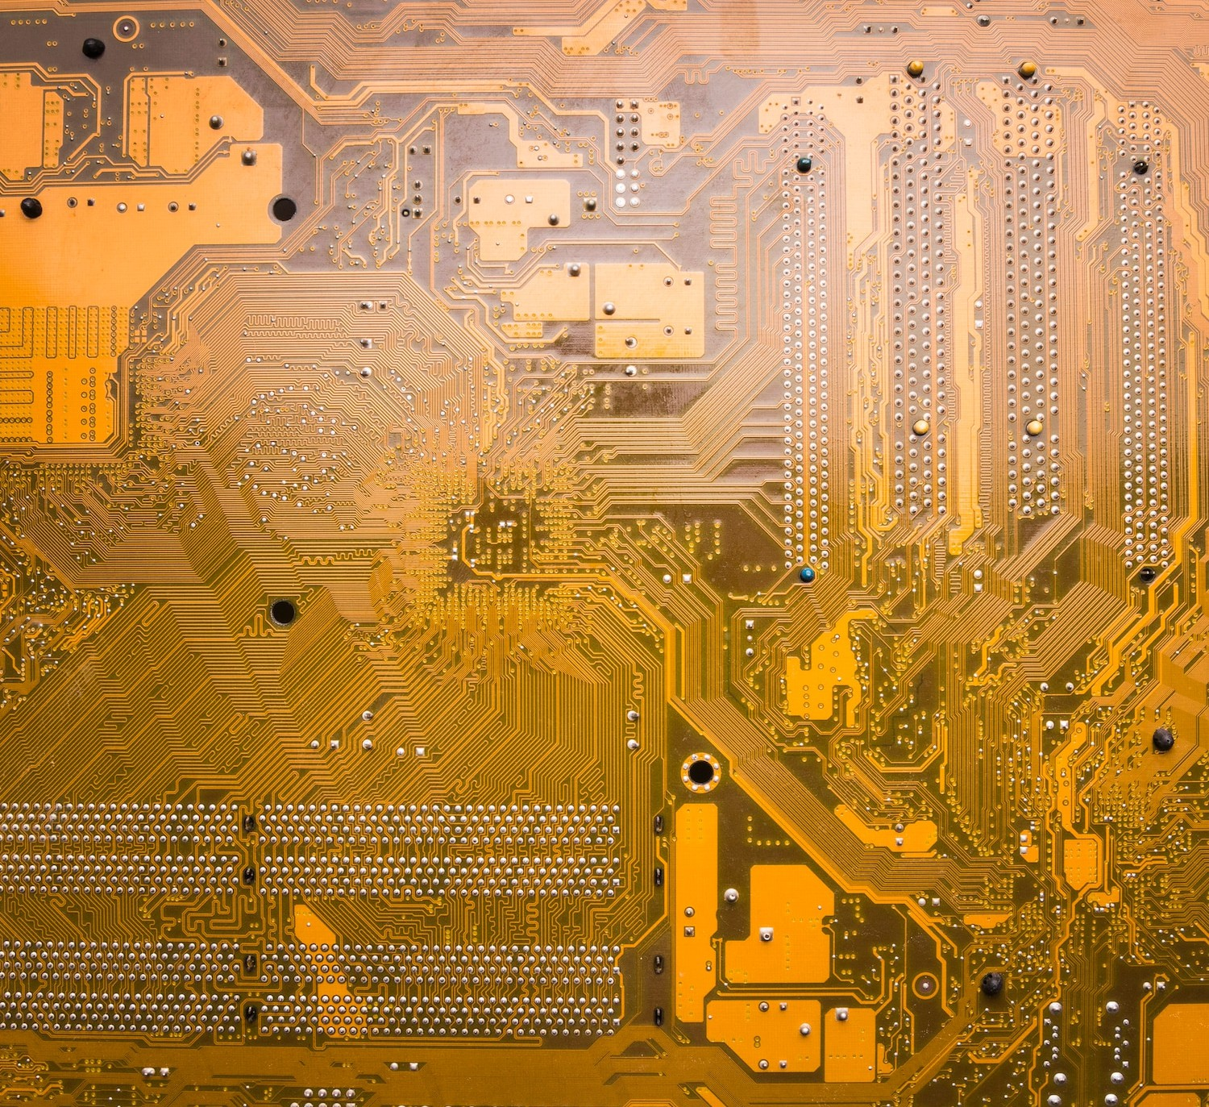
Introducción a los Flip Flops
Los fiip fiops son elementos fundamentales en la electrónica digital. Se utilizan para almacenar información y son la base de la memoria en circuitos digitales. En esta presentación, exploraremos los diferentes tipos de ﬂip ﬂops, sus conversiones y aplicaciones en el campo de la electrónica.

Slide 3

Definición de Flip Flops
Un fiip fiop es un circuito secuencial que puede estar en uno de dos estados. Su función principal es almacenar un bit de información y se activa mediante señales de control. Estos dispositivos son esenciales para el diseño de sistemas digitales complejos donde la variable tiempo esta involucrada

Slide 4


Tipos de Flip Flops
Existen varios tipos de ﬂip ﬂops, entre ellos el SR, JK, D y T. Cada uno tiene sus propias características y se utiliza en diferentes aplicaciones. Conocer sus diferencias es crucial para seleccionar el adecuado para un diseño especíﬁco.

Slide 5
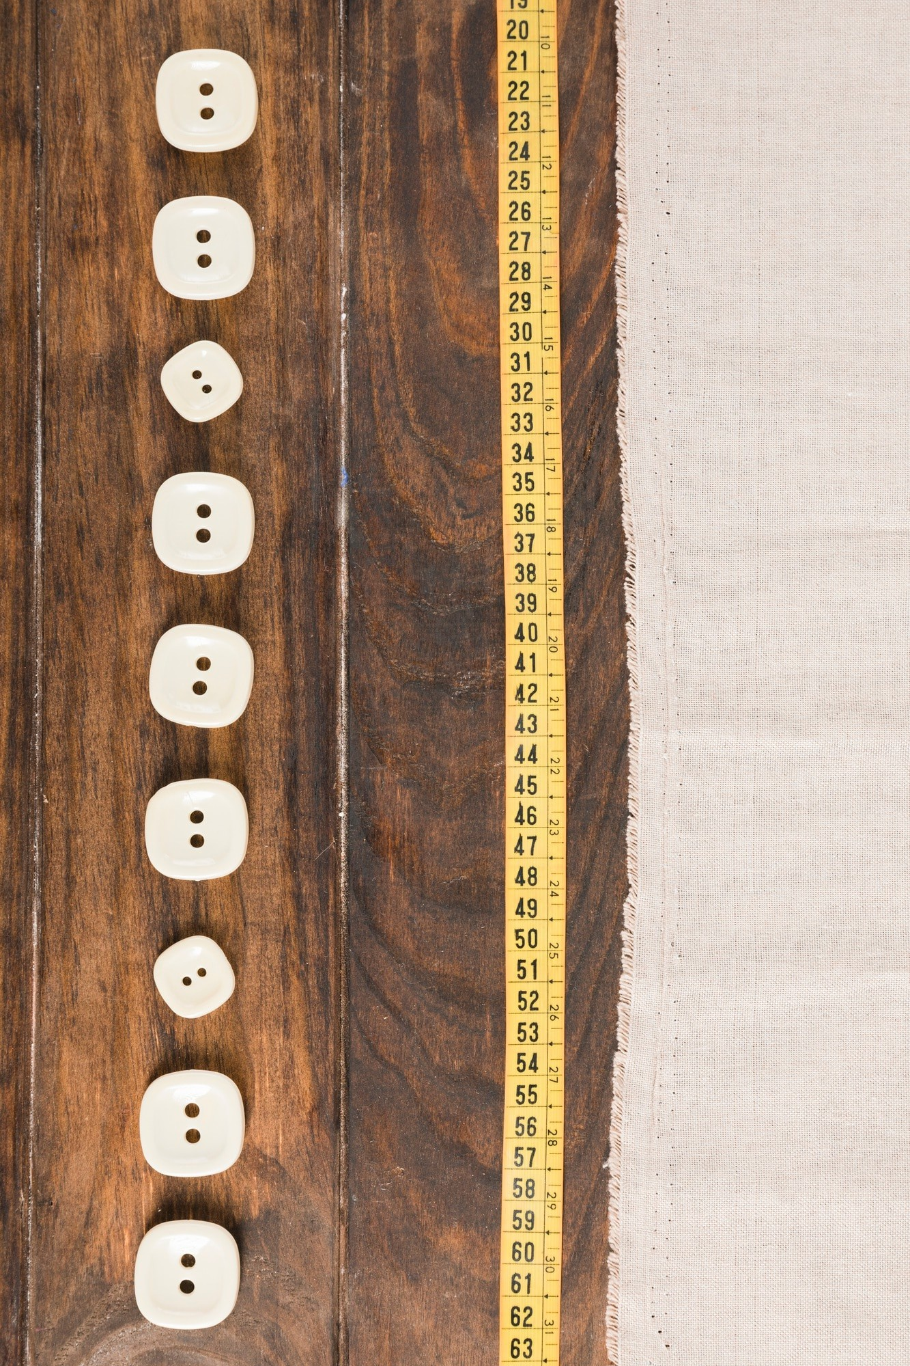
Flip Flop SR
El fiip fiop SR (Set-Reset) es uno de los más simples. Tiene dos entradas, S (Set) y R (Reset), que controlan su estado. Cuando S está activo, el ﬂip ﬂop se establece en 1, y cuando R está activo, se restablece a 0. Es útil en aplicaciones básicas de almacenamiento.

Slide 6

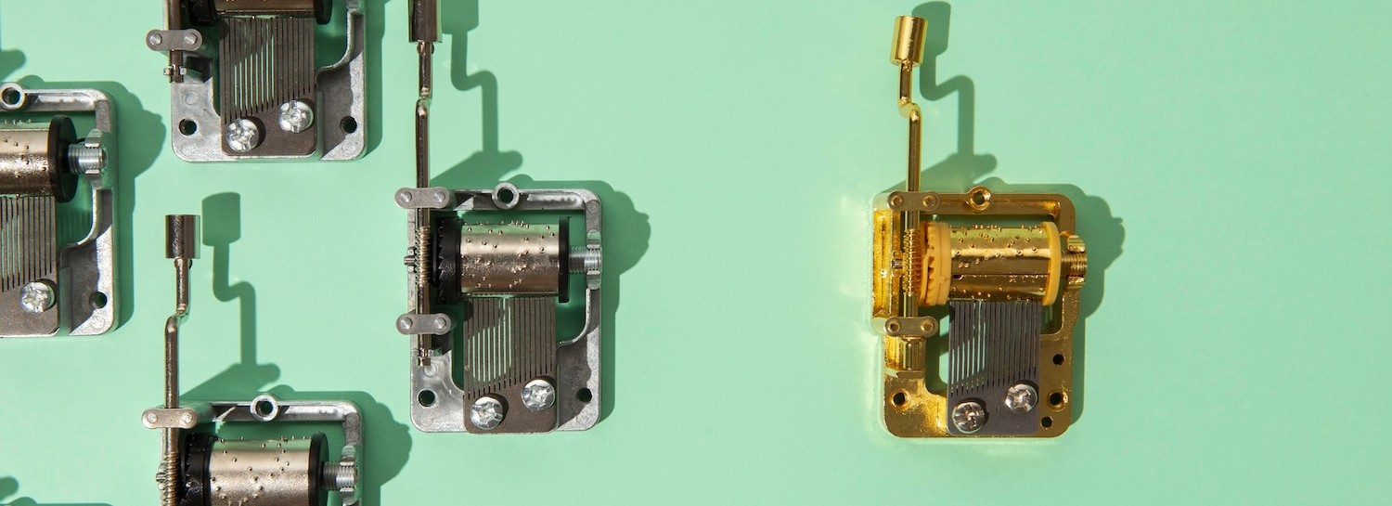
Flip Flop J-K
El fiip fiop J-K es una mejora del SR, eliminando la condición de incertidumbre. Tiene entradas J y K que permiten alternar el estado del ﬂip ﬂop. Este tipo es ampliamente utilizado en contadores debido a su versatilidad.

Slide 7
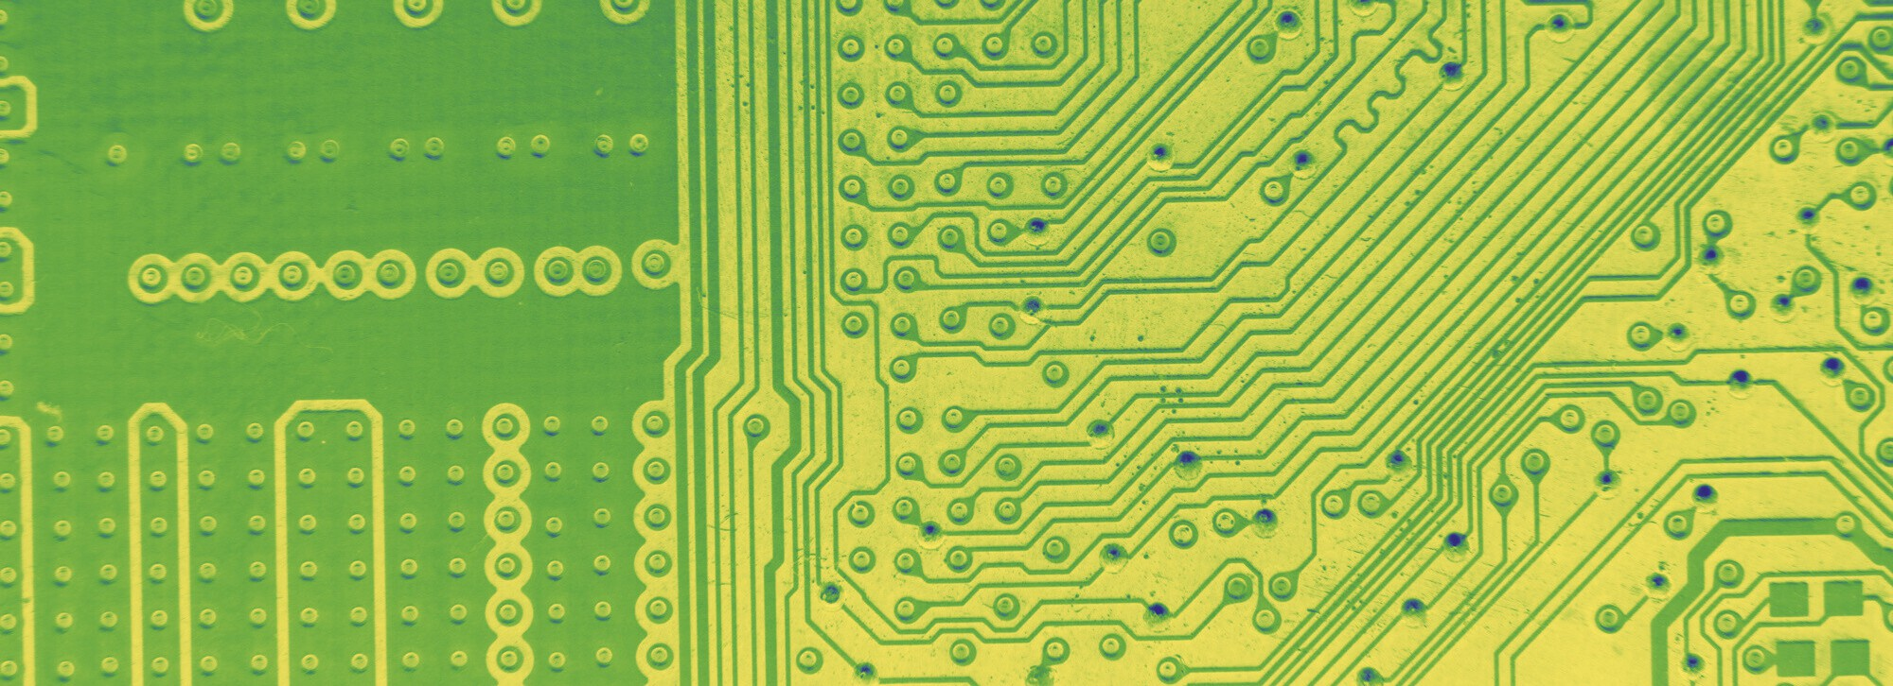
Flip Flop D
El fiip fiop D (Data) se utiliza para almacenar un bit de información. Su única entrada, D, permite capturar el valor en el momento de la señal de reloj (D=Q+). Es ideal para aplicaciones de registro y sincronización, ya que proporciona un funcionamiento predecible.

Slide 8
Flip Flop T
El fiip fiop T (Toggle) cambia su estado en cada pulso de reloj si su entrada T está activa. Es comúnmente utilizado en contadores y circuitos de división de frecuencia. Su simplicidad lo hace popular en aplicaciones de temporización.

Slide 9
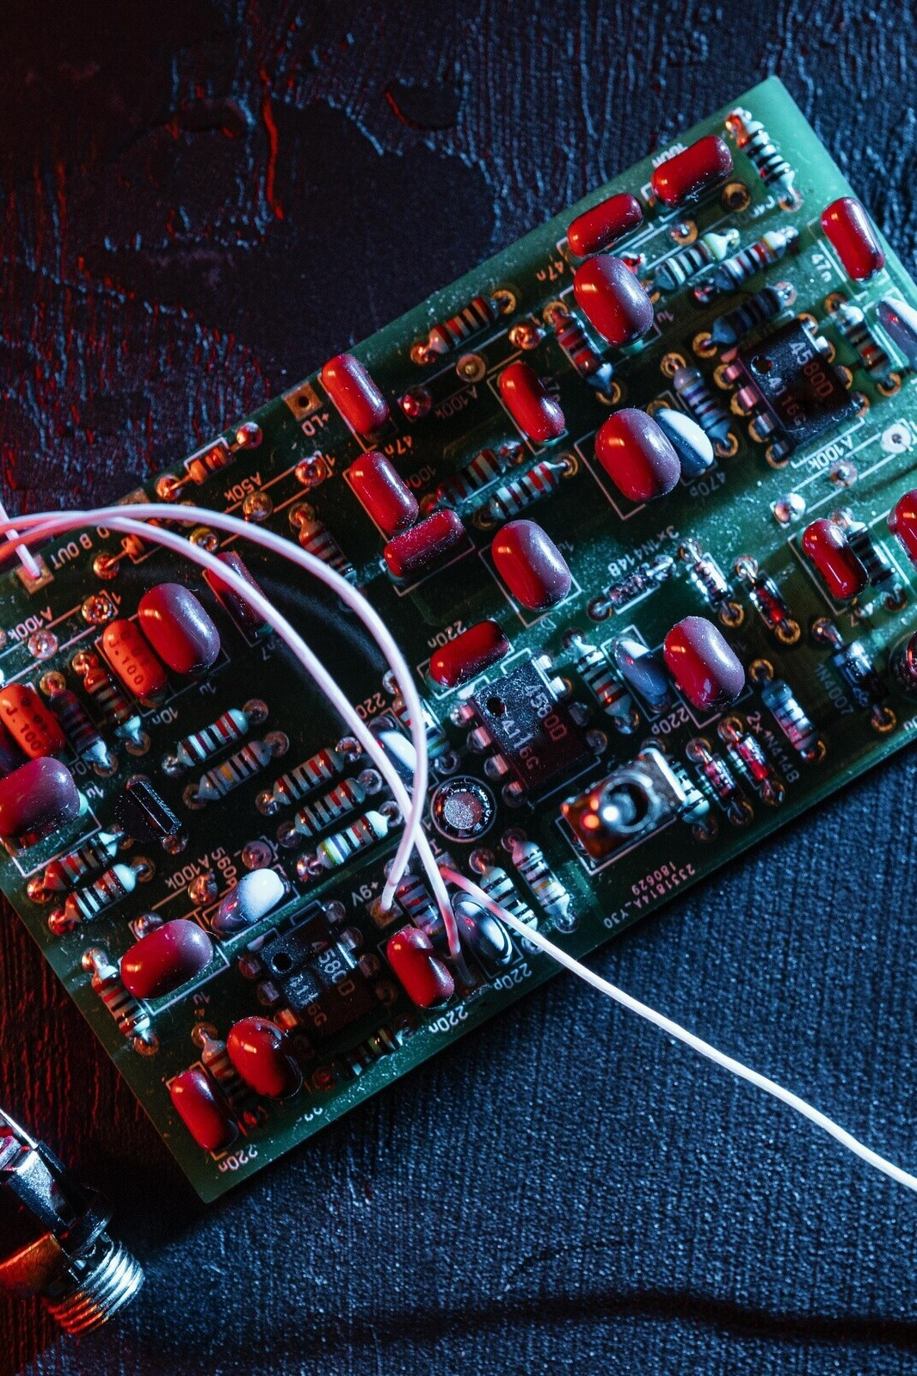
Conversiones entre Flip Flops
Es posible convertir entre diferentes tipos de ﬂip ﬂops. Por ejemplo, un fiip fiop JK puede ser convertido a un fiip fiop D mediante una lógica de entrada adecuada. Estas conversiones permiten optimizar circuitos y adaptarlos a diferentes requerimientos de diseño.

Slide 10
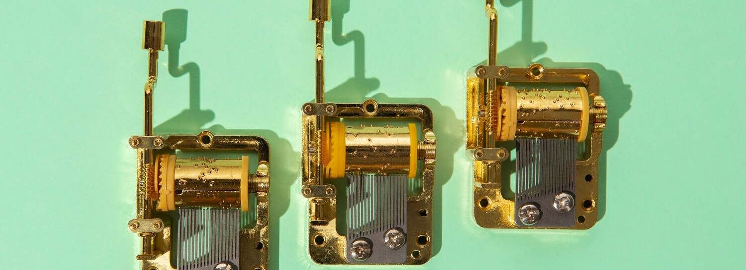
Aplicaciones en Electrónica
Los ﬂip ﬂops tienen múltiples aplicaciones en electrónica digital, incluyendo memoria, contadores, registros de desplazamiento y sistemas de control. Su capacidad de almacenar y manipular datos los convierte en componentes esenciales en dispositivos modernos.

Slide 11

Conclusión
Los ﬂip ﬂops son componentes esenciales en la electrónica digital. Su comprensión y aplicación son cruciales para el diseño de sistemas digitales complejos. Conocer sus tipos, conversiones y aplicaciones permite a los ingenieros optimizar sus diseños y mejorar la funcionalidad de los dispositivos electrónicos.

Slide 12

Thanks!

